Slide 1
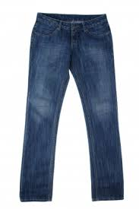
Jeans azules
Materia: Química I
Profesora: Silvia Raffin
Alumnos: Martelotte, Gallardo

Slide 2
¿Cómo se obtiene el tinte azul?
Se utiliza las hojas de glasto ya que cuando sus hojas se ponen en contacto con abono, producen un líquido blanquecino denominado índigo blanco.
Que al frotar las ropas con este líquido y luego se la exponen al aire produciendo un efecto de oxidación que con el tiempo adquieren un color azul brillante.
Así se obtiene el añil o índigo, el tinte azul que se utilizó a lo largo de más de 2500 años de historia documentada.

Slide 3
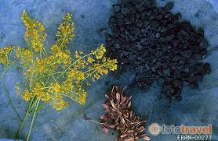
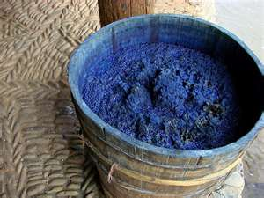
Planta de Glasto
Obtención del Tinte Azul

Slide 4
Historia de la obtención del Tinte Azul
Fueron los mercaderes holandeses del siglo XII quienes comenzaron a importar desde Oriente la misma tintura, pero obtenida en la India a partir de especies de Indigofea.
Muy pronto empezaron a llegar al Viejo Continente, y sobre todo a Gran Bretaña, cantidades considerables de “añil de la India” a bajo precio.
De inmediato, los productores británicos reclamaron un impuesto a este azul extranjero para impedir la competencia y establecieron plantaciones en la India y en el Caribe para cosechar por cuenta propia las plantas productoras de índigo

Slide 5

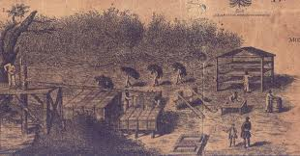
Añil de la India
Cultivo de Indigofea en el Caribe

Slide 6
Aparición de las Tintes Sintéticas
Las plantaciones en la India y el Caribe dominaron el mercado, hasta que Adolf von Baeyer halló la manera de fabricar índigo artificial en 1880. Provocando que entren en bancarrota las plantaciones de Glasto y Añil
Para empeorar la situación, aparecieron tintes sintéticos que facilitaban el empleo de colores brillantes y baratos.
En ese momento, un ingeniero químico, sugirió teñir de azul los pantalones. Algo rechazado por expertos en marketing.
Entonces a otro químico se le ocurrió que la mitad de las fibras de algodón utilizadas en un tejido se tiñeran con índigo.

Slide 7
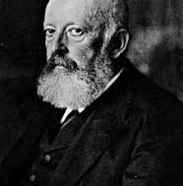
Adolf Von Baeyer
Químico alemán

Slide 8

Levis Strauss
Entonces así surgió una pequeña empresa textil de California, Levi Strauss, poseía el tipo de tejido apropiado y fabricaba los pantalones tejanos de marca Levi’s. Marca mundialmente conocida hoy en día por sus jeans.
Esta compañía fue fundada en Sacramento (EUA) en 1852 por Levi Strauss un inmigrante de origen judío proveniente de Alemania.

Slide 9
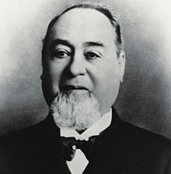
Levi Strauss
Fundador de Levi’s

Slide 10
Posteriormente, las cuatro antiguas plantas de producción ya instaladas y en funcionamiento, que habían sobrevivido al decenio de 1950, se tomaron su revancha.
Su producto era tan barato que ninguna fábrica nueva podía competir con ellas.
Desde mediados de la década de 1960, todos los jeans han sido teñidos con índigo procedente de alguna de estas cuatro antiguas fábricas. Utilizándose hoy en día jeans teñidos con ese tinte.

Slide 11
FIN

